Slide 1
Spring

Slide 2
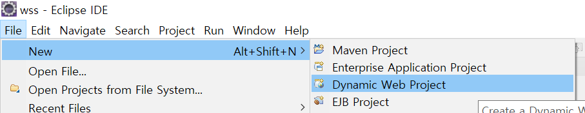
Spring
Spring MVC

Slide 3
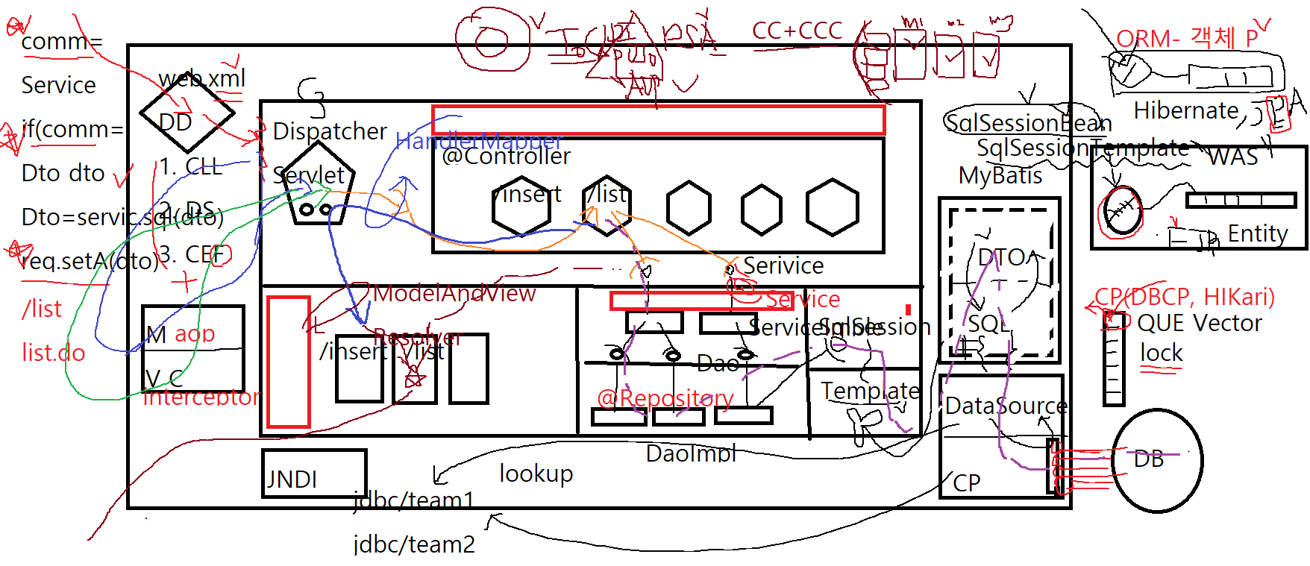
Spring
Spring MVC

Slide 4
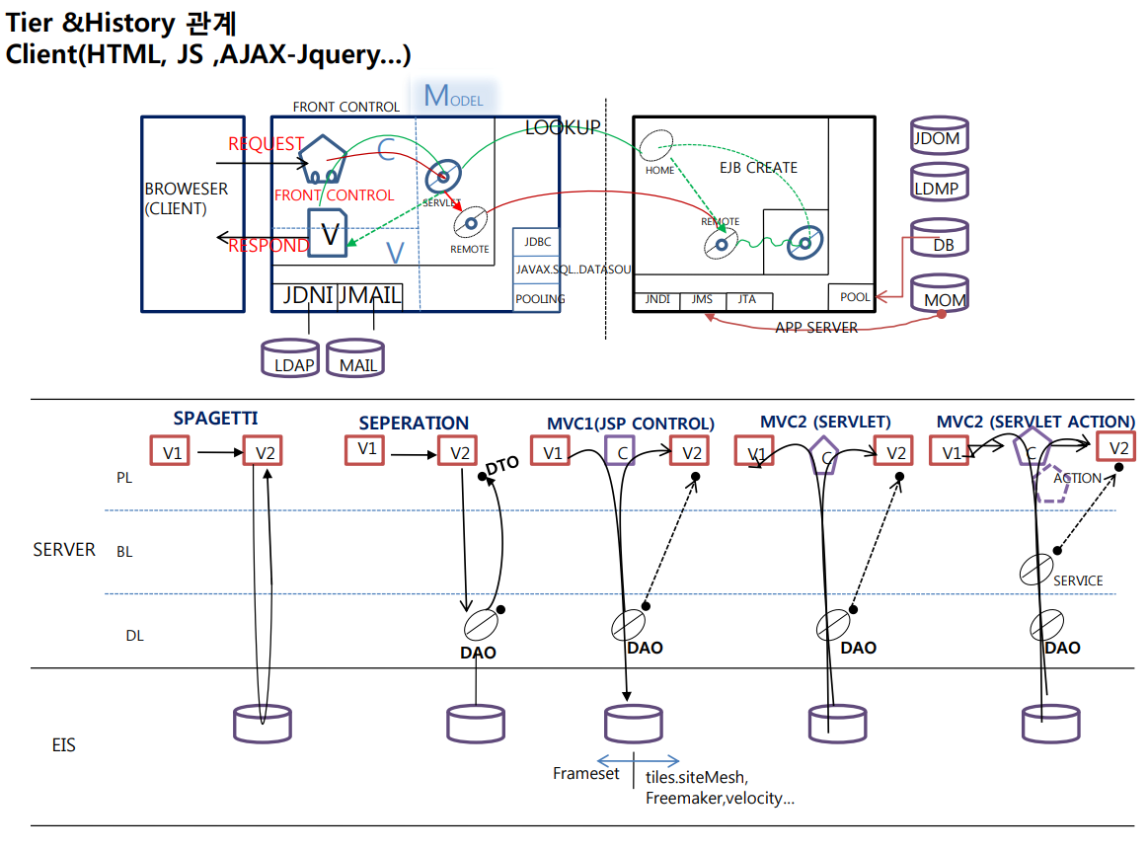
Spring
Spring MVC

Slide 5
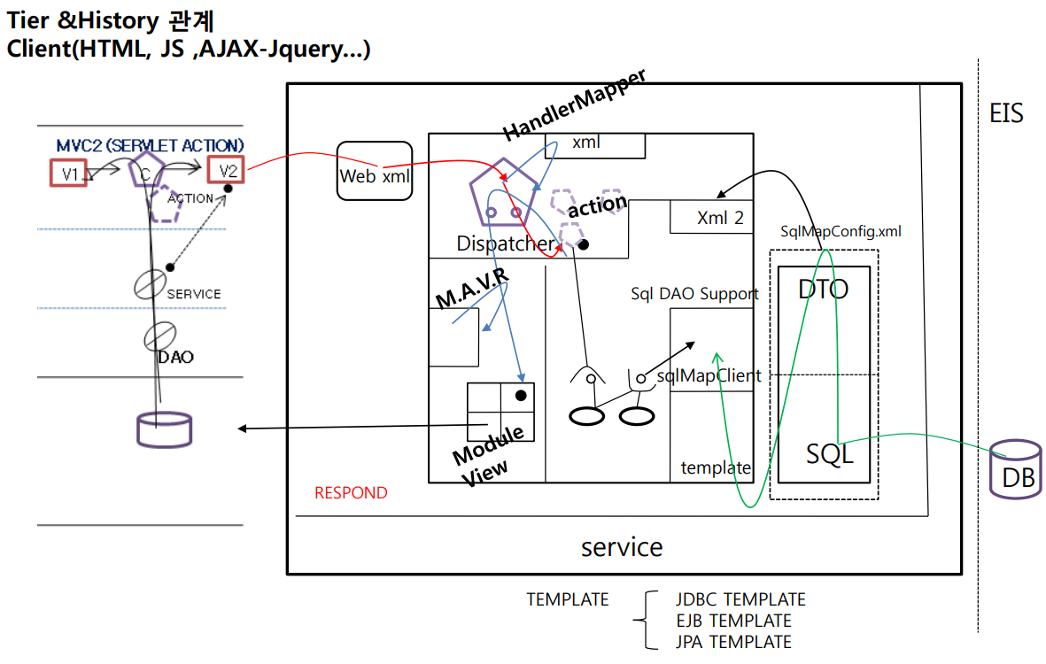
Spring
Spring MVC

Slide 6
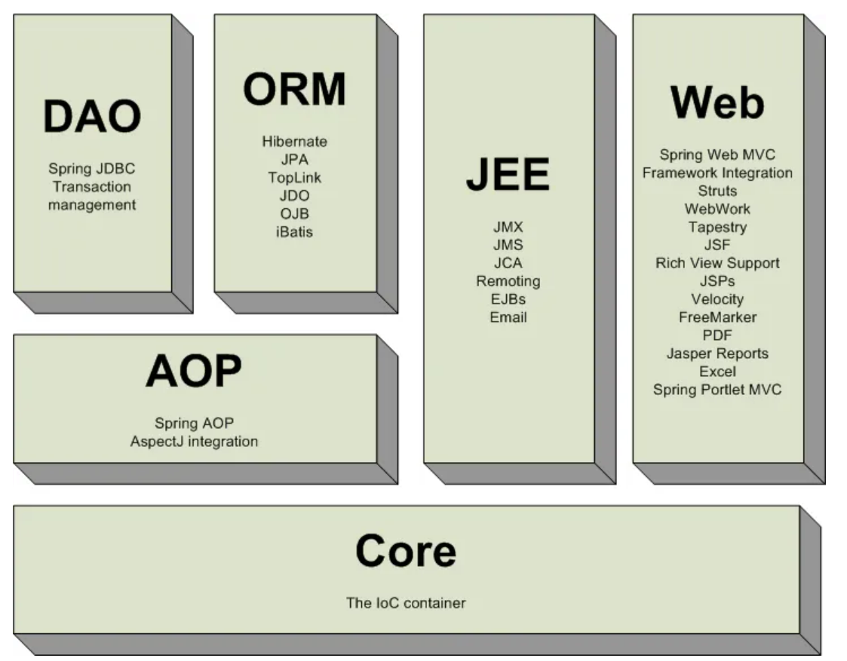
Spring
Spring MVC
https://namu.wiki/w/Spring%28%ED%94%84%EB%A0%88%EC%9E%84%EC%9B%8C%ED%81%AC%29

Slide 7
Spring
Spring MVC
스프링 프레임워크의 특징은 아래와 같다.[3]
POJO(Plain Old Java Object) 방식: POJO는 Java EE의 EJB 를 사용하면서 해당 플랫폼에 종속되어 있는 무거운 객체들을 만드는 것에 반발하며 나타난 용어다. 별도의 프레임워크 없이 Java EE를 사용할 때에 비해 특정 인터페이스를 직접 구현하거나 상속받을 필요가 없어 기존 라이브러리를 지원하기가 용이하고, 객체가 가볍다.
관점 지향 프로그래밍(Aspect Oriented Programming, AOP): 로깅, 트랜잭션, 보안 등 여러 모듈에서 공통적으로 사용하는 기능을 분리하여 관리할 수 있다. AspectJ를 포함하여 사용할 수 있고, 스프링에서 지원하는 실행에 조합하는 방식도 지원한다. 이 분리 관리한다는 게 개념이 처음에 이해해기가 어려운데, 추상/부모/클래스나 인터페이스로 관리된다는 게 아니라 모듈을 관리해주는 모듈을 상하/인터페이스 관계없이 따로 마련한다는 개념에 가깝다. 더 쉽게 이야기하자면 군대에서 보급품을 받는다고 가정하자. 상급부대(연대, 사단)에서 보급품을 내려받는 게 아니라. 국군복지단이나/군수사령부 아저씨가 직접 가져오는 것을 생각해보면 쉽다. 당연히 군수사령부 예하부대 아저씨도 대대 소속이므로 상하 관계가 없지만 보급품에 한해서만 배부해주는 것이다.
의존성 주입(Dependency Injection, DI): 프로그래밍에서 구성요소 간의 의존 관계가 소스코드 내부가 아닌 외부에서 설정을 통해 정의되는 방식이다. 코드 재사용을 높여 소스코드를 다양한 곳에 사용할 수 있으며 모듈간의 결합도도 낮출 수 있다. 계층, 서비스 간에 의존성이 존재하는 경우 스프링 프레임워크가 서로 연결시켜준다.
제어 역전(Inversion of Control, IoC): 전통적인 프로그래밍에서는 개발자가 작성한 프로그램이 외부 라이브러리의 코드를 호출해서 이용했다. 제어 역전은 이와 반대로 외부 라이브러리 코드가 개발자의 코드를 호출하게 된다. 즉, 제어권이 프레임워크에게 있어 필요에 따라 스프링 프레임워크가 사용자의 코드를 호출한다.
생명주기 관리: 스프링 프레임워크는 Java 객체의 생성, 소멸을 직접 관리하며 필요한 객체만 사용할 수 있다.
https://namu.wiki/w/Spring%28%ED%94%84%EB%A0%88%EC%9E%84%EC%9B%8C%ED%81%AC%29

Slide 8
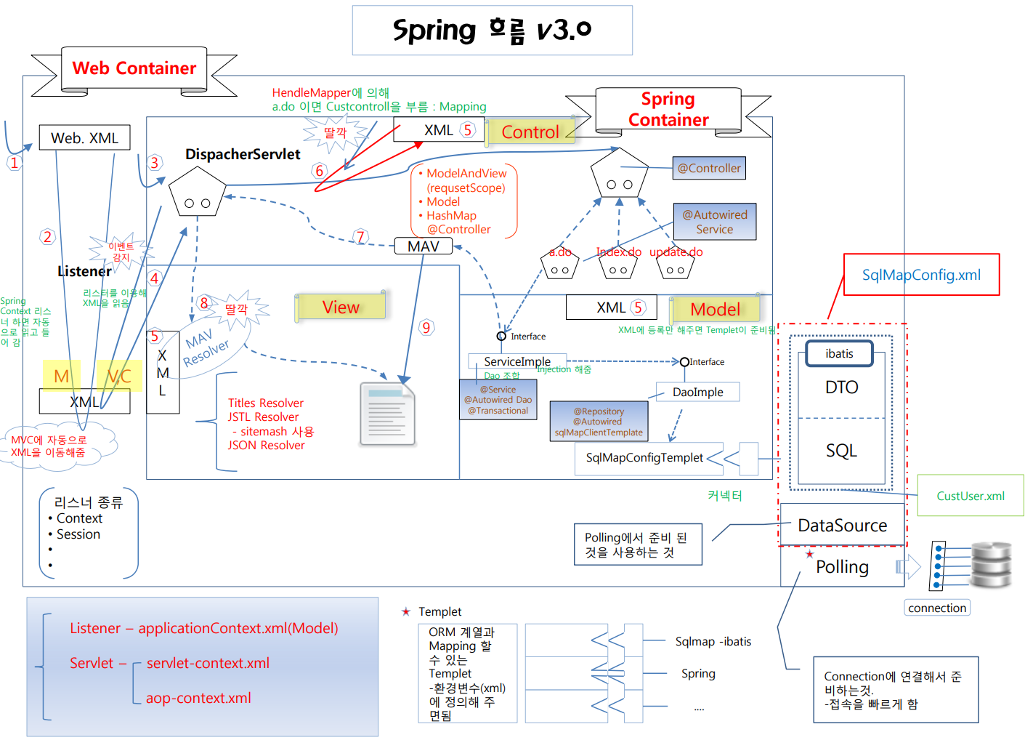
Spring
Spring MVC

Slide 9
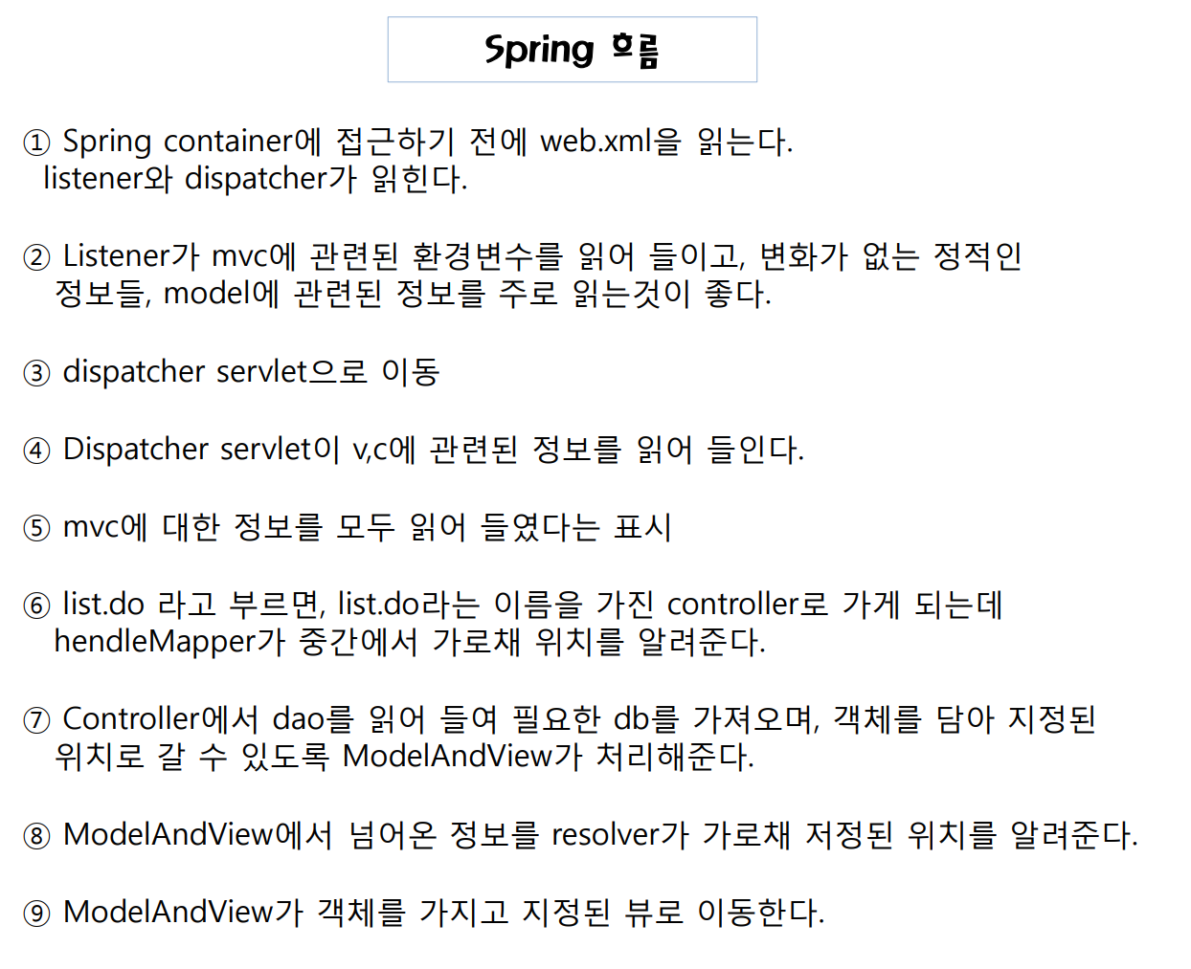
Spring
Spring MVC

Slide 10
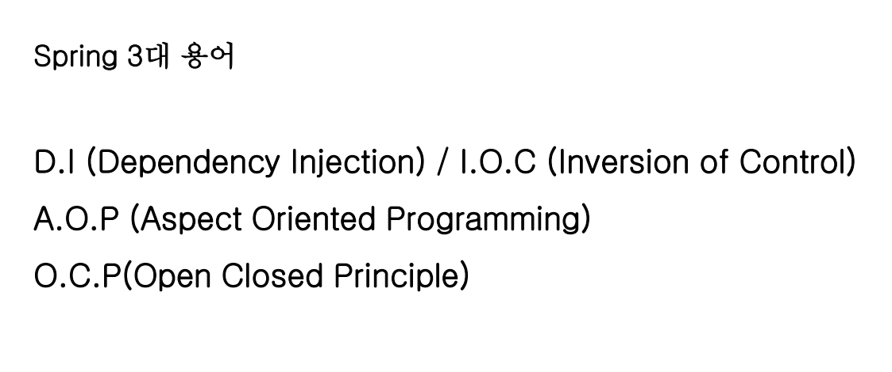
Spring
Spring MVC

Slide 11
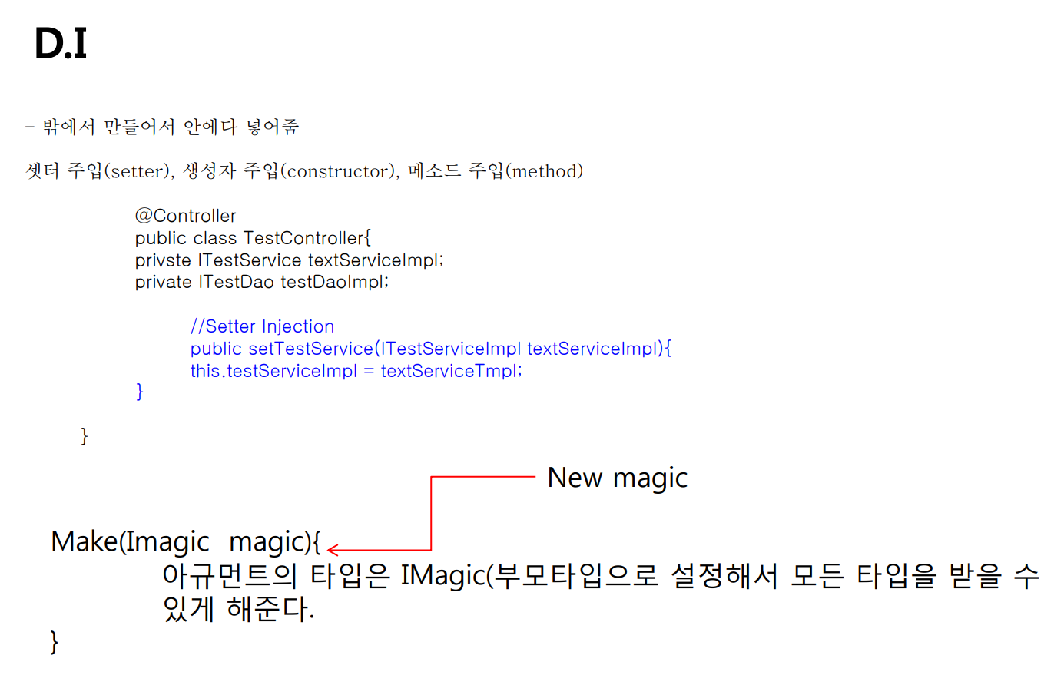
Spring
Spring MVC

Slide 12
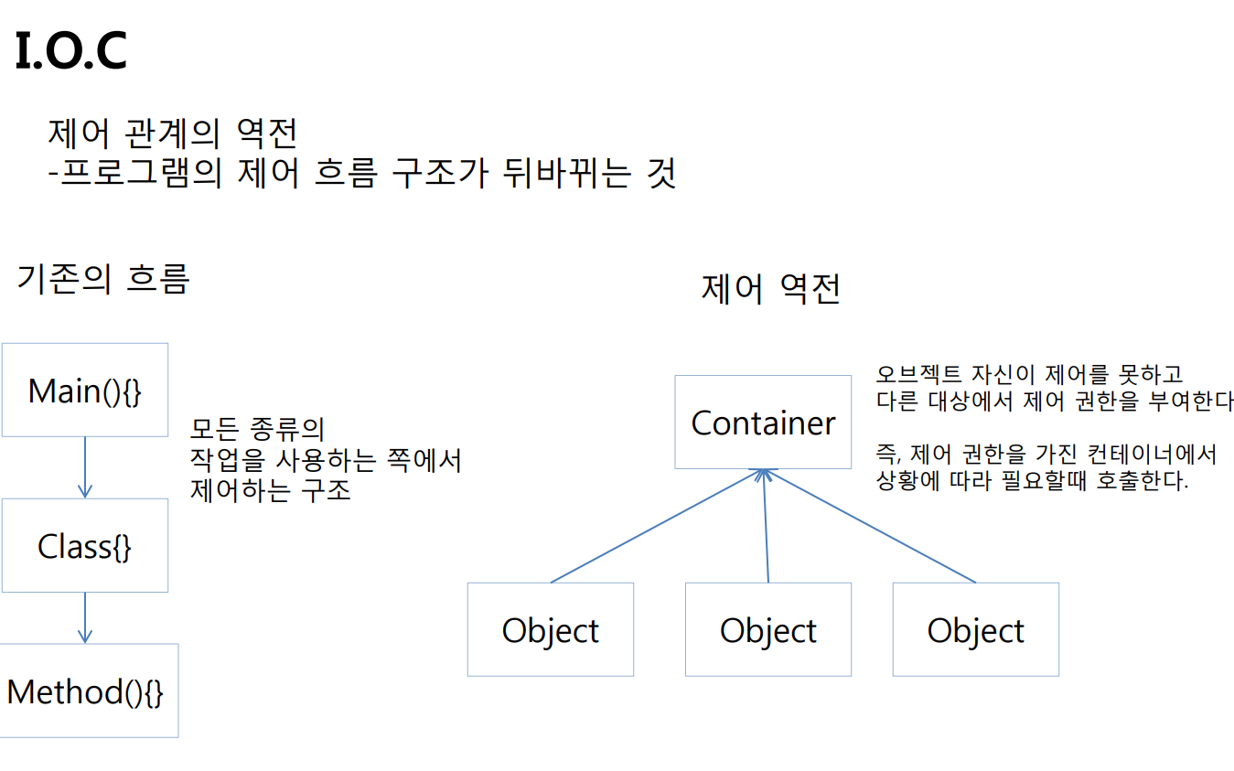
Spring
Spring MVC

Slide 13
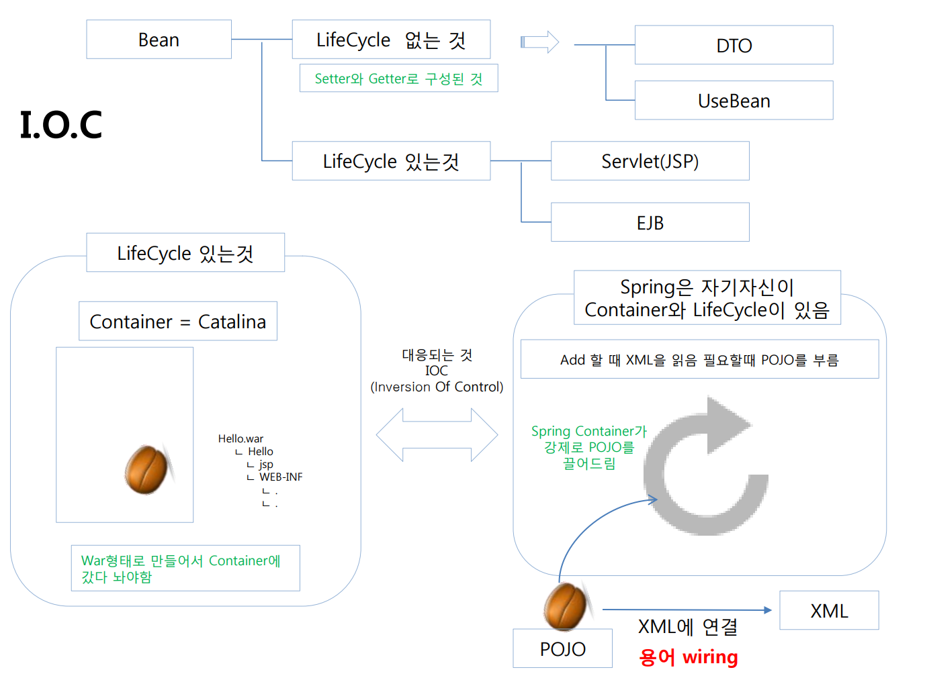
Spring
Spring MVC

Slide 14
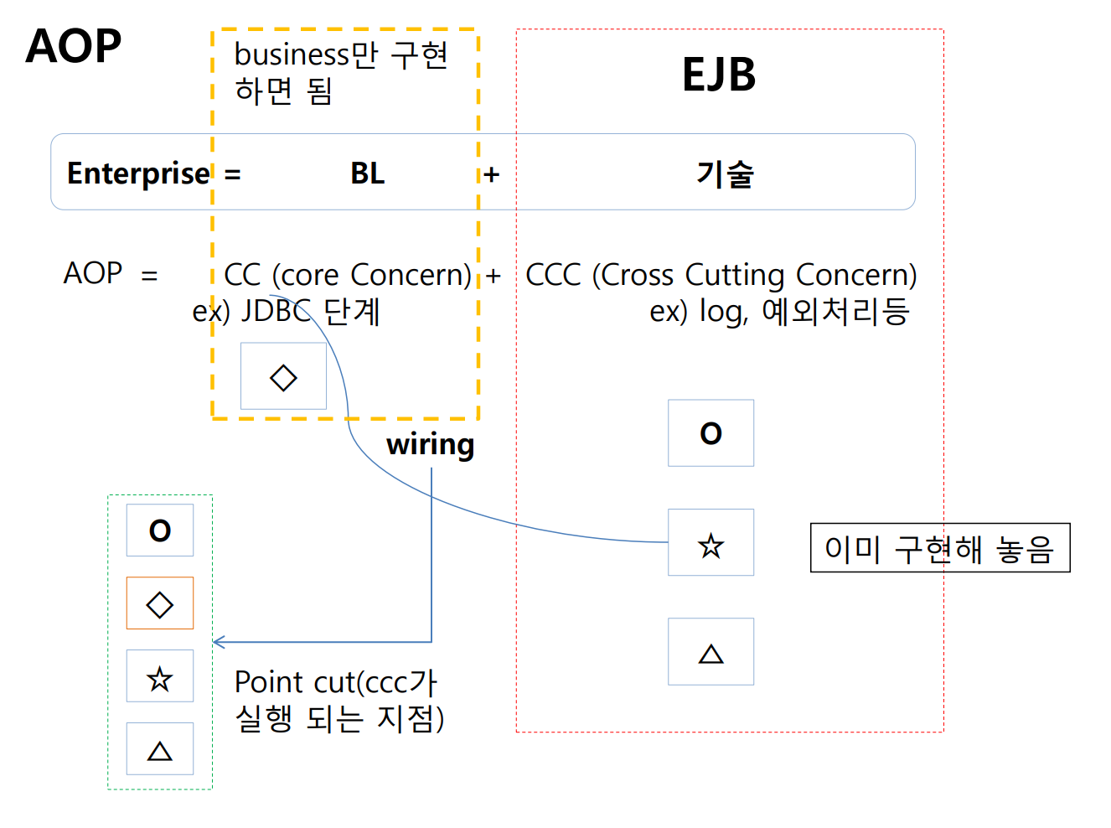
Spring
Spring MVC

Slide 15
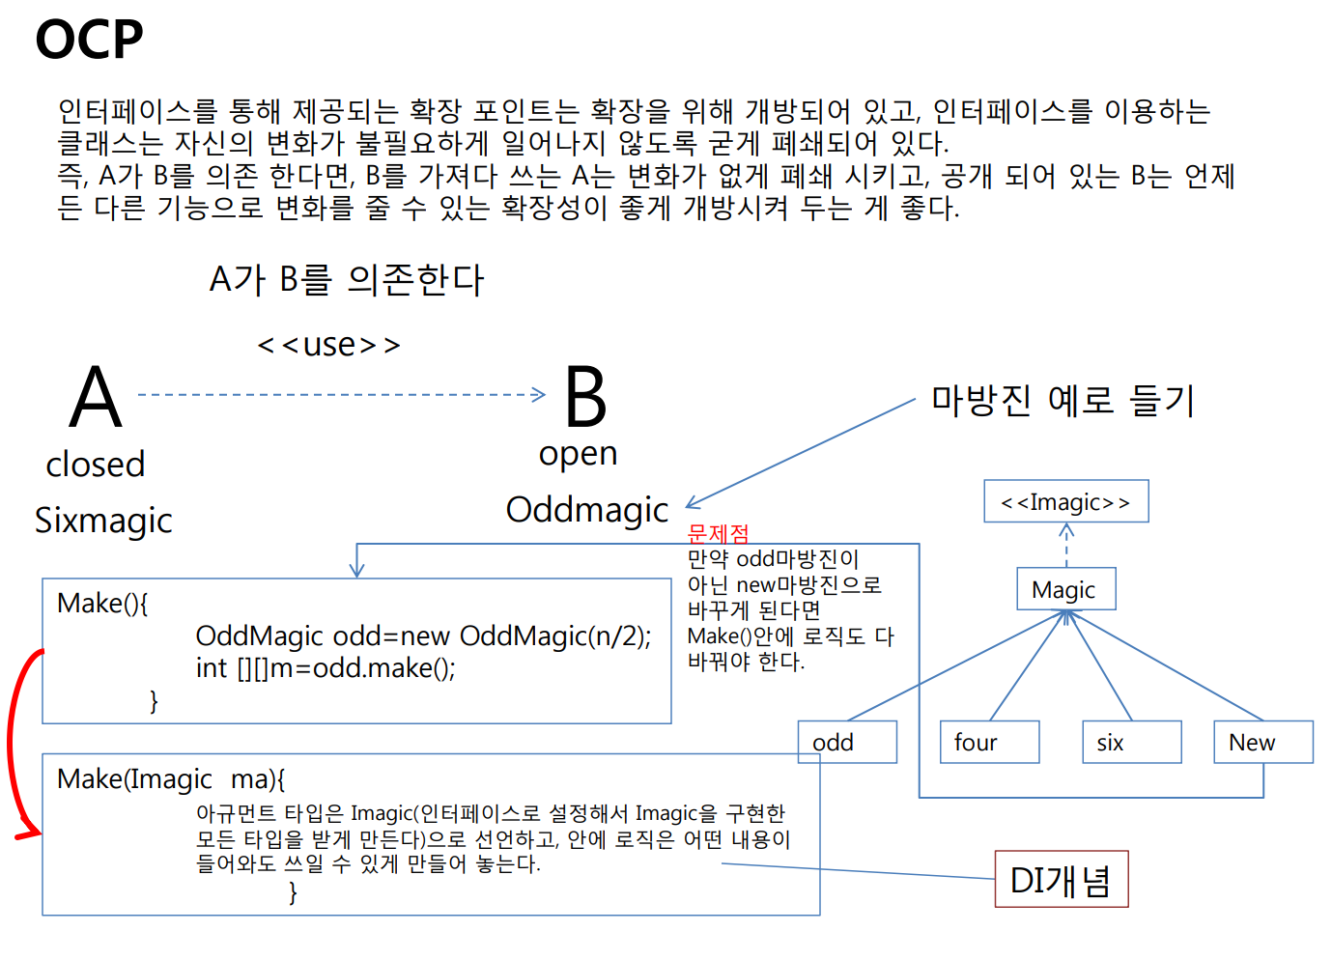
Spring
Spring MVC

Slide 16
Spring
Spring MVC
Spring-edu.pdf

Slide 17
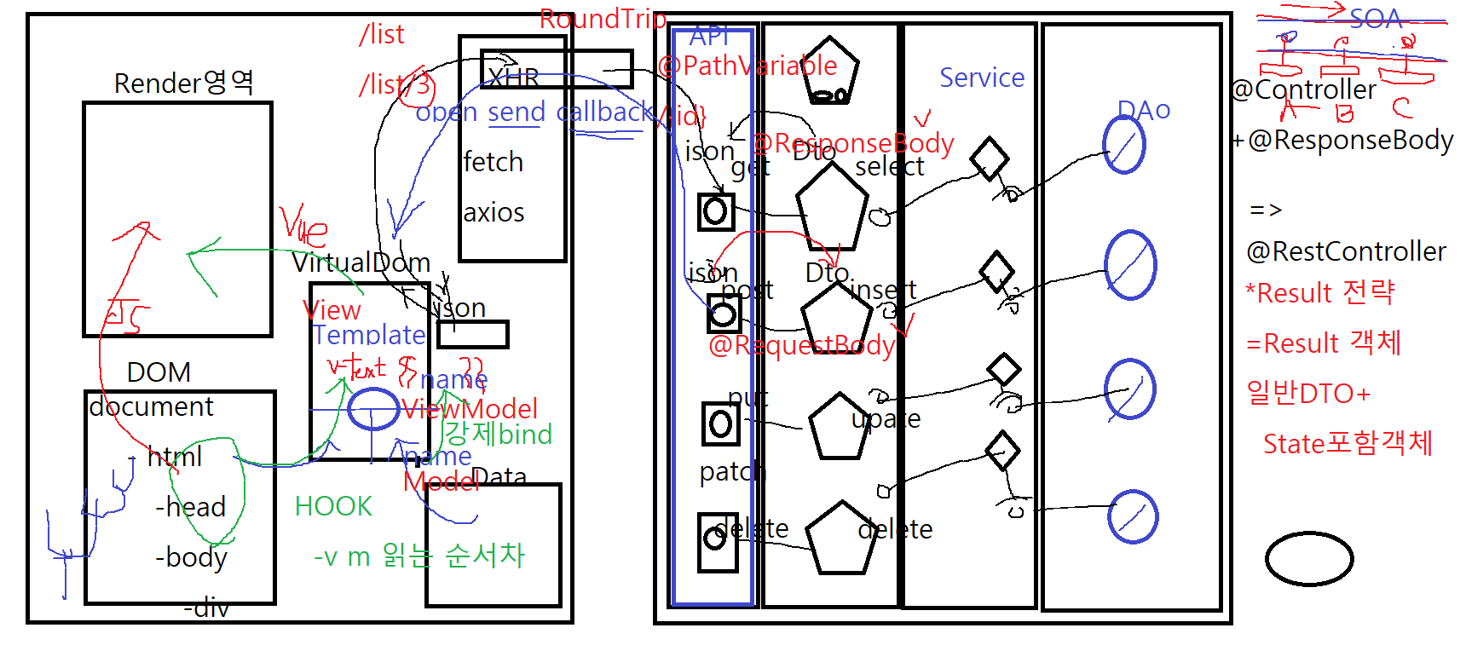
Spring
Spring Tools 4

Slide 18
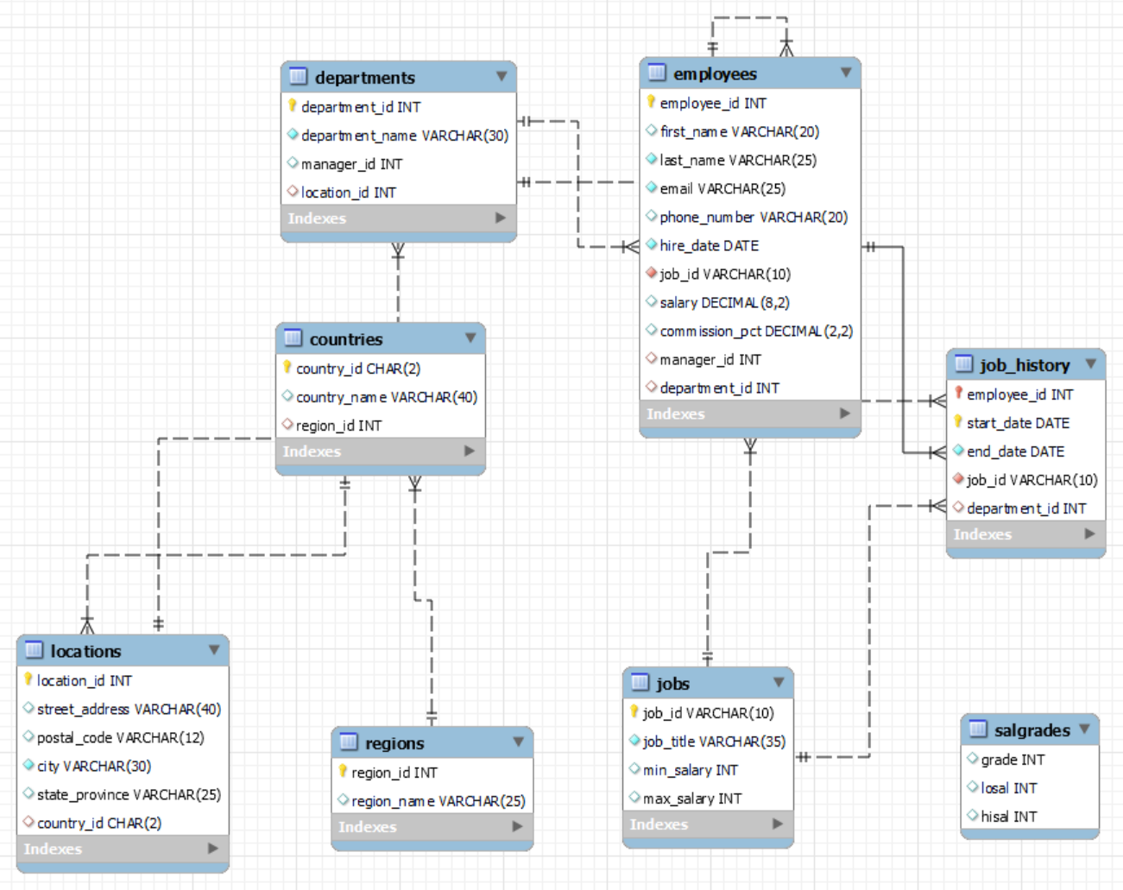
DataBase ➔ Modeling: Reverse Engineering
Hr ER Diagram

Slide 19
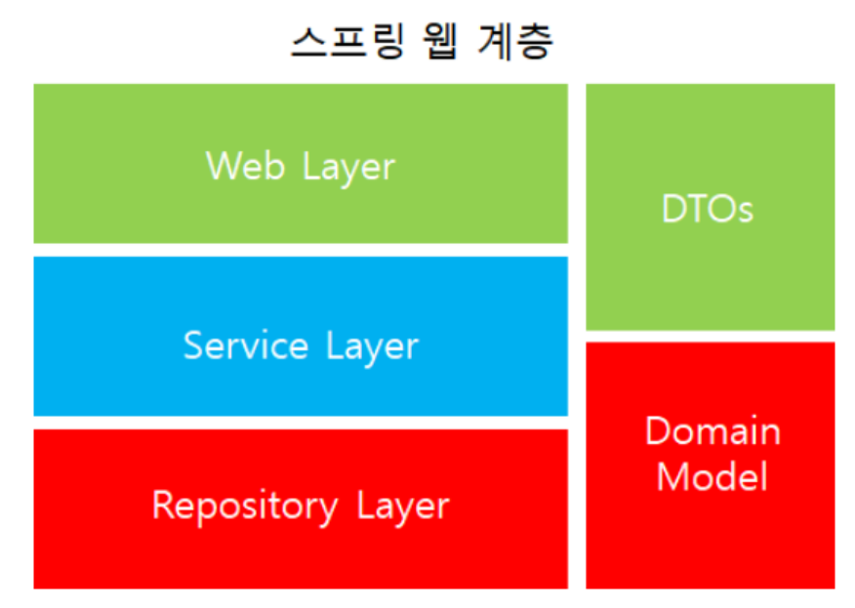
Spring
Spring MVC

Slide 20
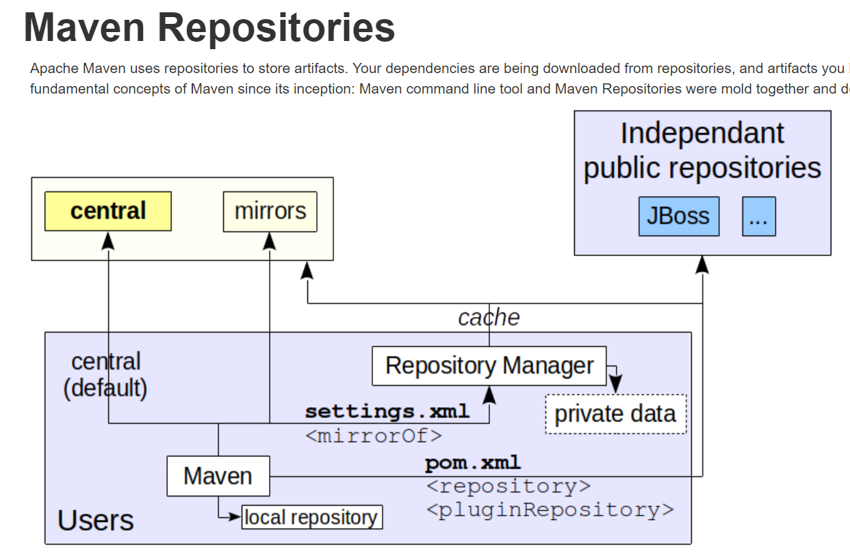
Spring
Spring MVC
https://maven.apache.org/repositories/index.html

Slide 21
Spring
Spring MVC
I.o.C/DI
ASP
POJO
AOP

Slide 22
Spring
Spring MVC

Slide 23
Spring
Spring MVC

Slide 24
Spring
Spring MVC

Slide 25
Spring
Spring MVC

Slide 26
Spring
Spring MVC

Slide 27
Spring
Spring MVC

